Slide 1

Интереснус
Приложение с интересными местами и мероприятиями.

Slide 2
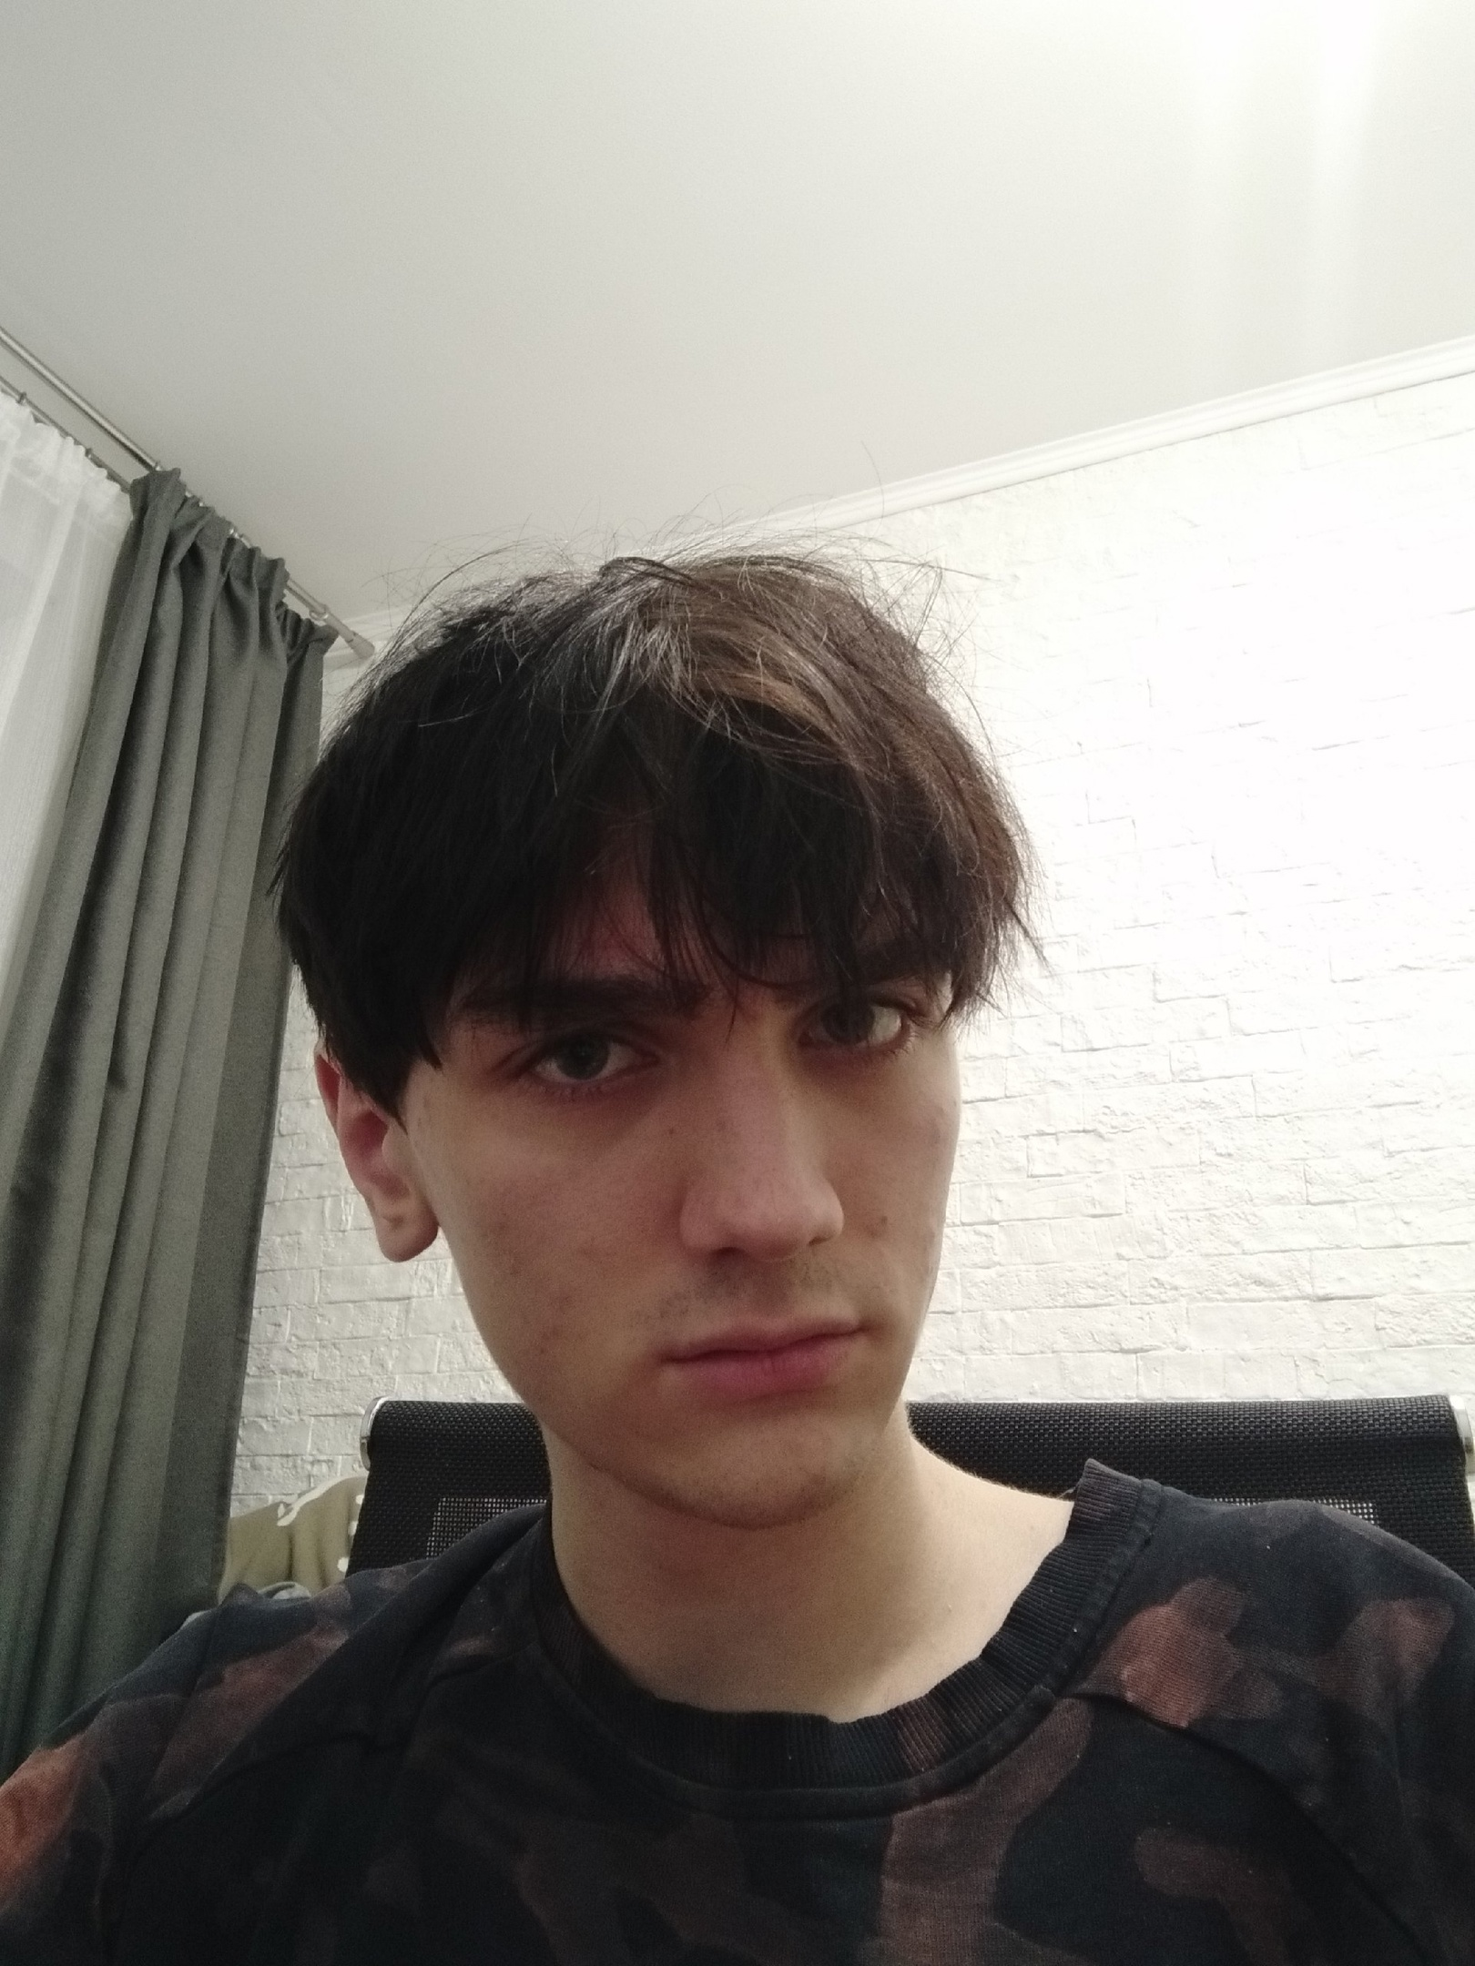
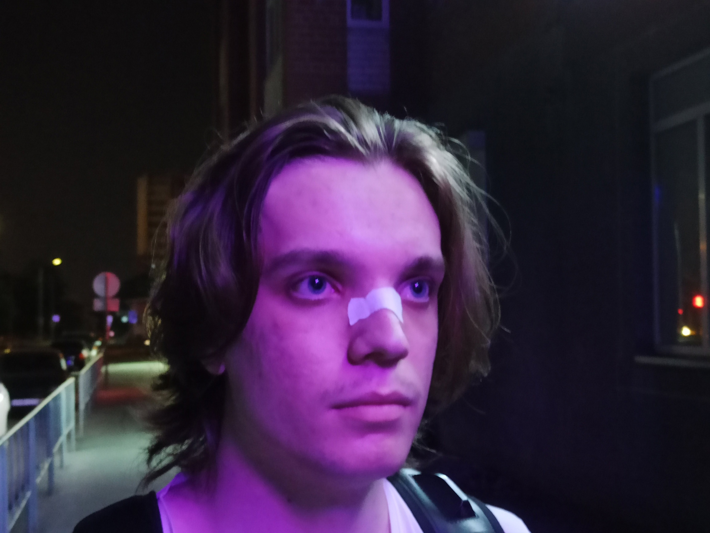
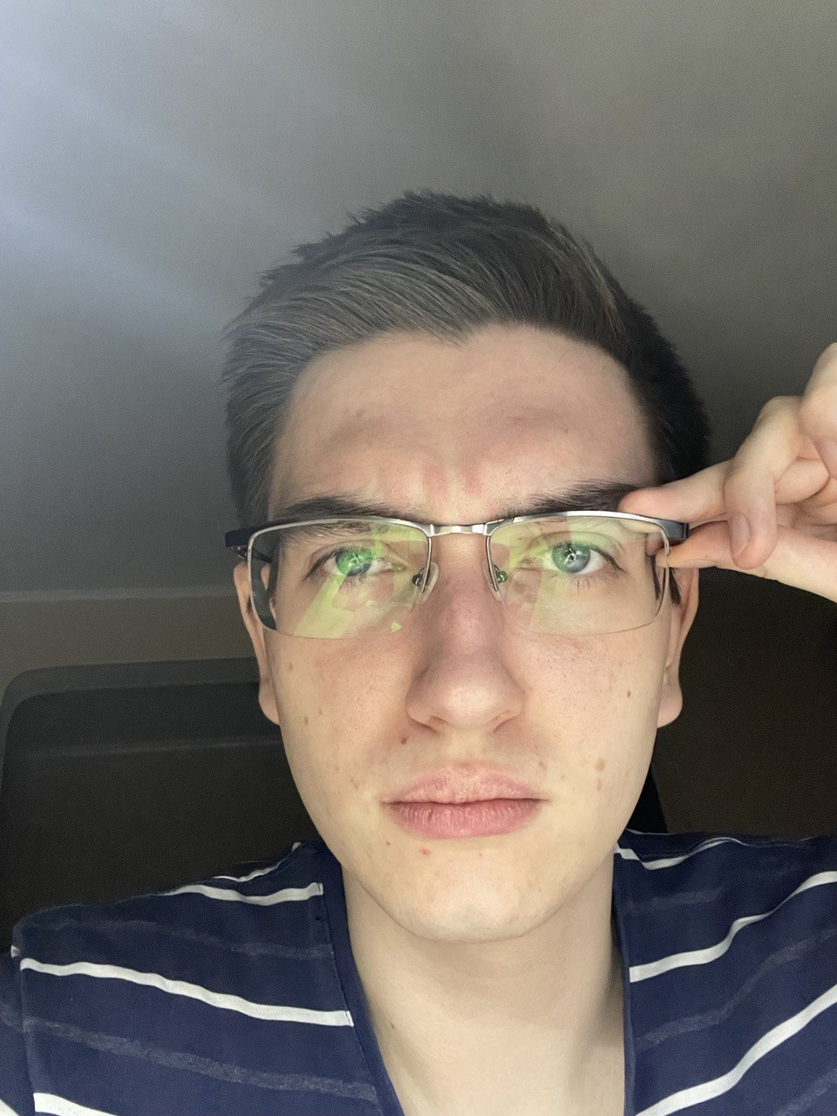
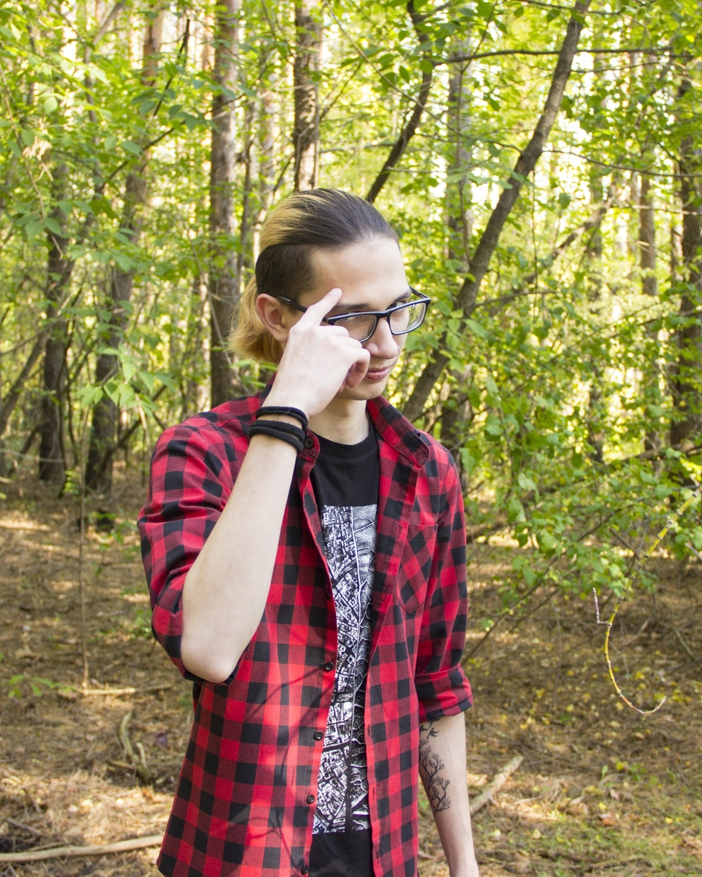
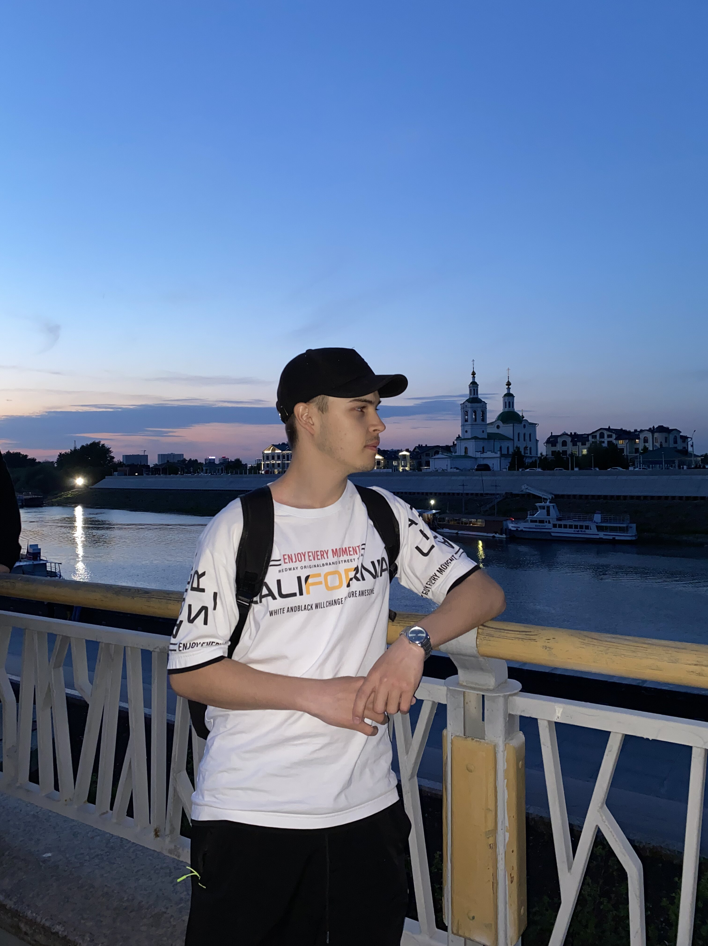
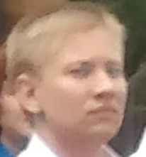
ПРОФИЛЬ КОМАНДЫ
Змановский Александр
Разработчик продукта,
маркетолог
Разработчик Python 2 года,
Unity-разработчик
Пасичник Максим
Креативный директор
Опыт работы C# и Python 2 года
Алексей Кривоносов
Лидер команды
4 года опыта в Python. 2 года С#.
Разрабатывал чат-боты, сайты,
компьютерные приложения
Солодков Никита
Маркетoлог
Опыт работы с C# - 2 года,
опыт создания сайтов
Костюченко Михаил
Тестировщик
Опыт работы с Python - 2 года
Знание принципов и навыки тестирования
Знание SQL на уровне простых запросов
Ткешов Рустам
Сбор статистики
Опыт работы
с версткой сайтов 3 года.
Работа с базами данных
2 года.

Slide 3
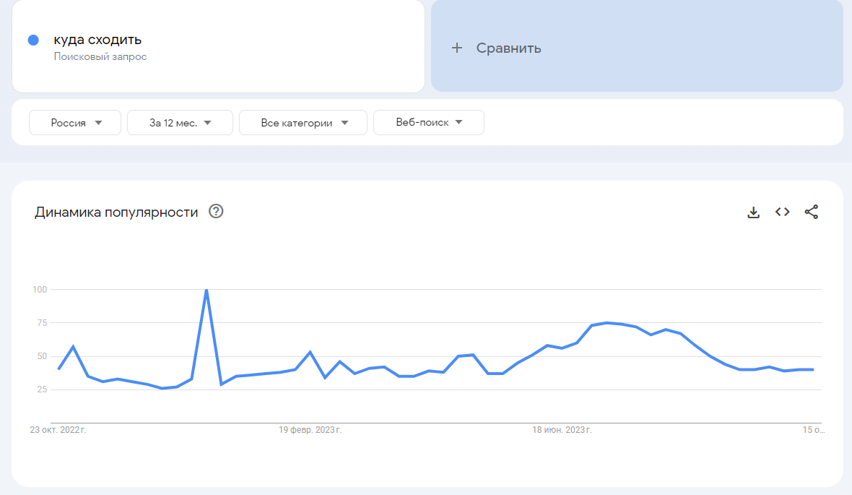


ПРОБЛЕМА
Проблема: Люди посещают в основном популярные места и мероприятия и могут пропустить менее известные места и мероприятия. В итоге, люди ходят в уже излюбленные точки и не интересуются другими. Люди из-за этого хуже знают город проживания и развитие города становится неравномерным.
В настоящее время эту проблему решают следующими способами:
Указатели на столбах в центре города
Группы в социальных сетях
Онлайн-карты
Они неэффективны, потому что: Указатели достаточно тяжело заметить в повседневной жизни. Сложно найти подходящие под свои интересы места и мероприятия, т.к. нет рекомендательной системы.
Динамика запроса «куда сходить» в России
Источник: Google Trends

Slide 4

ЦЕЛЕВАЯ АУДИТОРИЯ
Общие характеристики : Люди, посещающие или живущие в городе Тюмени, ведущие активный образ жизни, посещающие туристические места, парки, скверы.
Проблемы и потребности: Сложности при поиске новых мест или мероприятий, интересующих конкретного пользователя.
Продукты, которые сейчас использует для решения проблемы: Онлайн карты, афиши, группы в социальных сетях, указатели на столбах в центре города.
Причины, по которым текущие решения «не работают»: Нет личных рекомендаций, много лишней информации.
Что ценит, на что обращает внимание: Удобство использования, личные рекомендации для пользователей, фильтрация данных (чтобы места и мероприятия фильтровались модераторами, для отсечения лишнего)
Поместите изображение вашего типичного пользователя

Slide 5
ИДЕЯ ПРОЕКТА
Предлагаемая идея:
Приложение-социальная сеть, где люди отмечают различные локации для посещения. Также присутствует афиша с мероприятиями в городе и возможность их оценивать для создания рекомендательной системы под свои вкусы.
Мы сможем реализовать проект в период до 1-го года, за сумму до 1 млн рублей, силами нашей команды.

Slide 6
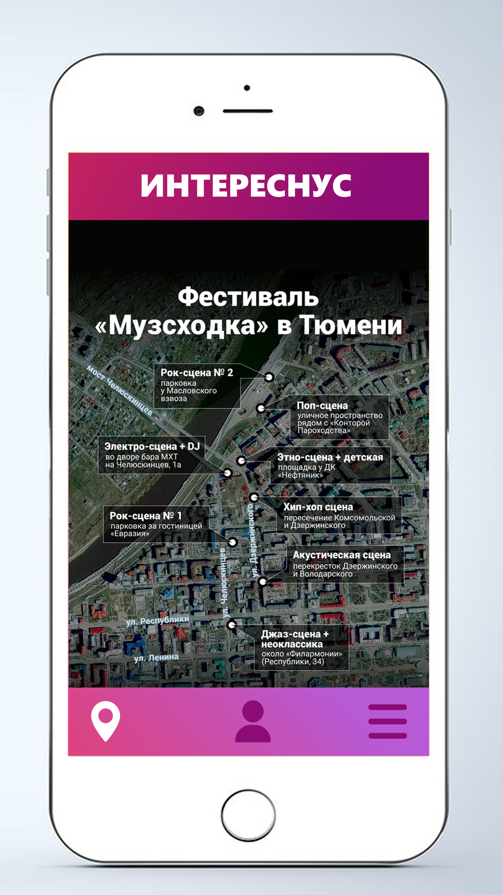
ПРОДУКТ ПРОЕКТА
Продукт: мобильное онлайн-приложение для IOS и Android, где есть интерактивная карта с локациями и событиями.
Основные функции / возможности:
Подбор мероприятий и мест для посещения по вашим предпочтениям.
Добавление в избранное места, которые нравятся.
Проложение маршрута до места интереса.
Ведение собственного профиля
Поиск других пользователей, просмотр их посещенных мест и событий.
Сценарий использования
Скачивание приложения – запуск приложения – регистрация или авторизация – первичная настройка – выбор мероприятия/места из предложенного списка или на карте – движение по проложенному приложением маршруту до точки назначения.
Внешний вид
приложения

Slide 7
ТЕХНОЛОГИЯ
Технологии, используемые в решении:
Так как наш продукт является мобильным онлайн-приложением для устройств на базе IOS и Android, для разработки будет использована технология кросс-платформенной разработки с веб-разработкой.
Продукт обладает следующими техническими параметрами:
Основной язык программирования - C# (фреймворк для кросс-платформенной разработки MAUI)
XAML для фронтенда
Django (Веб-фреймворк Python)
PostgreSQL для базы данных
Точное определение местоположения пользователя с использованием системы ГЛОНАСС
Уровень готовности технологии: TRL №1

Slide 8
КОНКУРЕНТНЫЙ АНАЛИЗ
Критерии | Наш проект «Интереснус» | Foursquare | TripAdvisor | Яндекс Карты | Pokemon Go | Snapchat
Глобальность | Изначально ориентирован на локальный рынок Тюмени | Популярен по всему миру | Популярен по всему миру | Популярен в России | Популярен по всему миру | Популярен по всему миру
Стабильность | Выдерживает несколько тысяч человек ежедневно. Присутствуют незначительные баги. Не требует постоянного подключения к интернету | Выдерживает онлайн в млн. человек ежедневно. Присутствуют незначительные баги | Выдерживает онлайн в несколько млн. человек ежедневно. Баги не найдены | Выдерживает онлайн в несколько млн. человек ежедневно. Присутствуют неприятные баги зависания. Не требует постоянного подключения к интернету | Выдерживает онлайн в несколько млн. человек ежедневно. Присутствуют проблемы с местоположением пользователя | Выдерживает онлайн в несколько млн. человек ежедневно. Баги не выявлены.
Доступность в определенных странах | Доступен везде | Доступен везде | Доступен везде | Доступен в России и СНГ. | Недоступен для использования на территории РФ | Доступен везде
Связь с командой проекта | Наличие Discord сервера для связи и отзывов | Нет возможности связаться с разработчиком напрямую | Нет возможности связаться с разработчиком | Нет возможности связаться с разработчиком | Нет возможности связаться с разработчиком | Нет возможности связаться с разработчиком
Отслеживание мероприятий | Большое количество мероприятий пользователей | Малое количество мероприятий в России в виду малого числа пользователей | Не поддерживается в приложении | Не поддерживается в приложении | Имеет внутриигровые мероприятия | Не поддерживается в приложении
Уникальность нашего проекта: Карта и афиша в одном приложении. Личные рекомендации для пользователя.

Slide 9
ГИПОТЕЗЫ ПРОЕКТА
Гипотеза:
50% людей ищут в интернете новые места, которые им стоит посетить.
Способ проверки: онлайн-опрос
Целевое количество респондентов: 100 человек
Вопросы для опроса / интервью:
1. Случалось ли у вас за последний месяц, что вы не знаете, куда сходить отдохнуть?
2. Сколько раз в месяц вы ходите на различные развлекательные мероприятия?
3. Как вы ищите новые места для посещения?
4. Сколько раз в месяц вы возвращаетесь в места развлечений (парки, скверы, кафе, рестораны), которое уже посещали?
5. Хотели бы вы открывать для себя новые места развлечений?

Slide 10
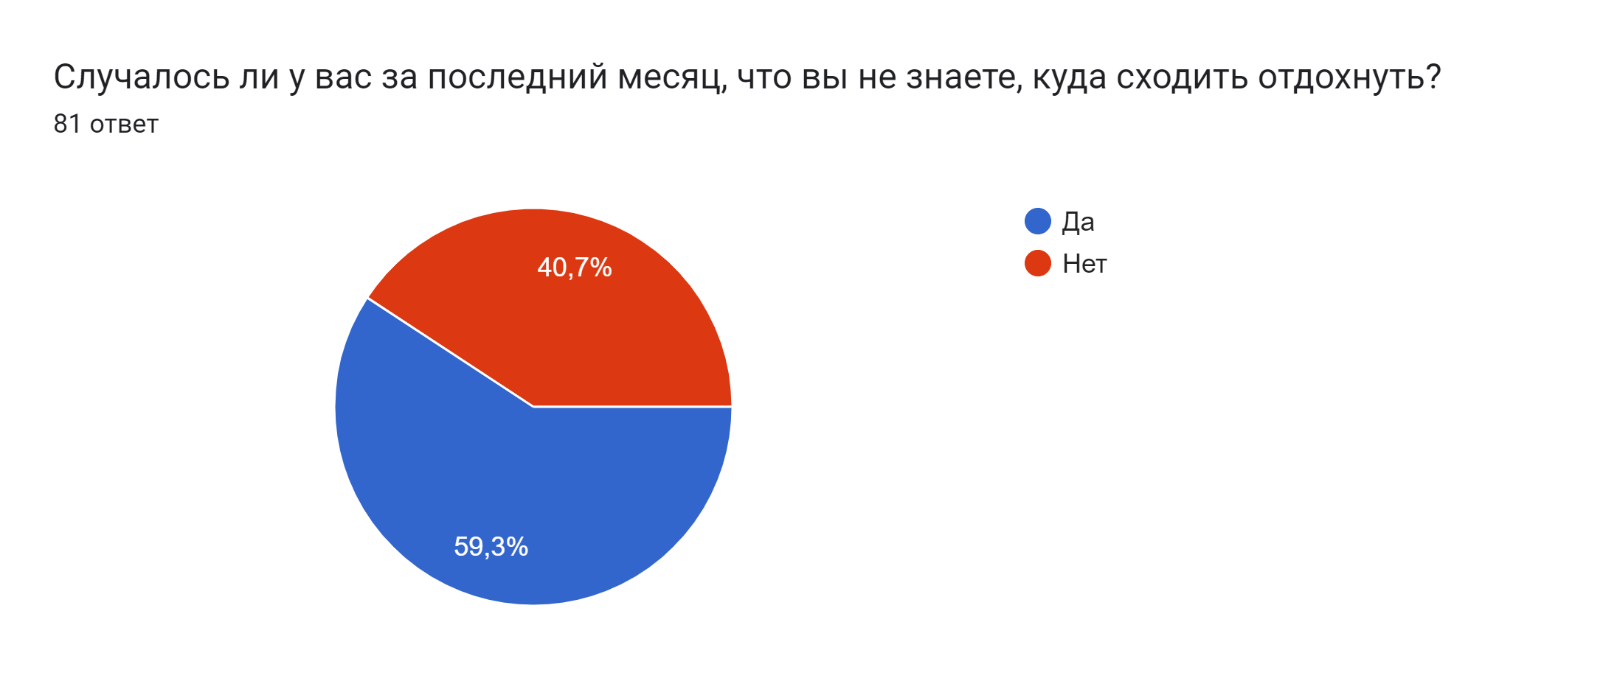
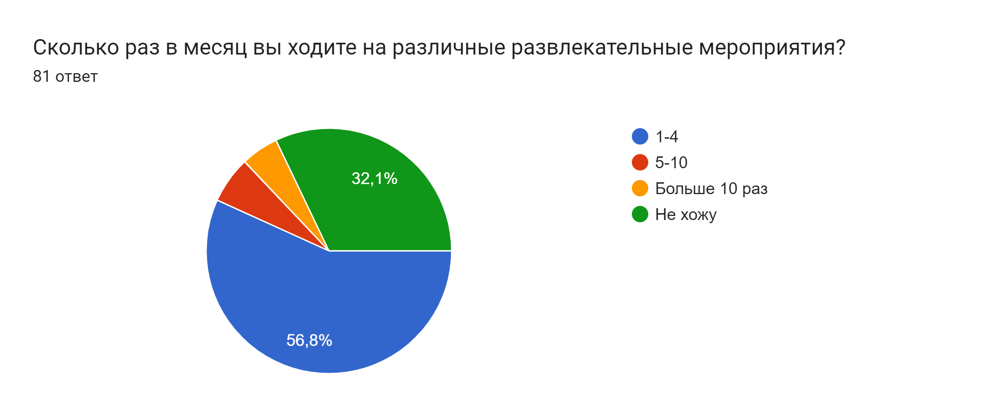
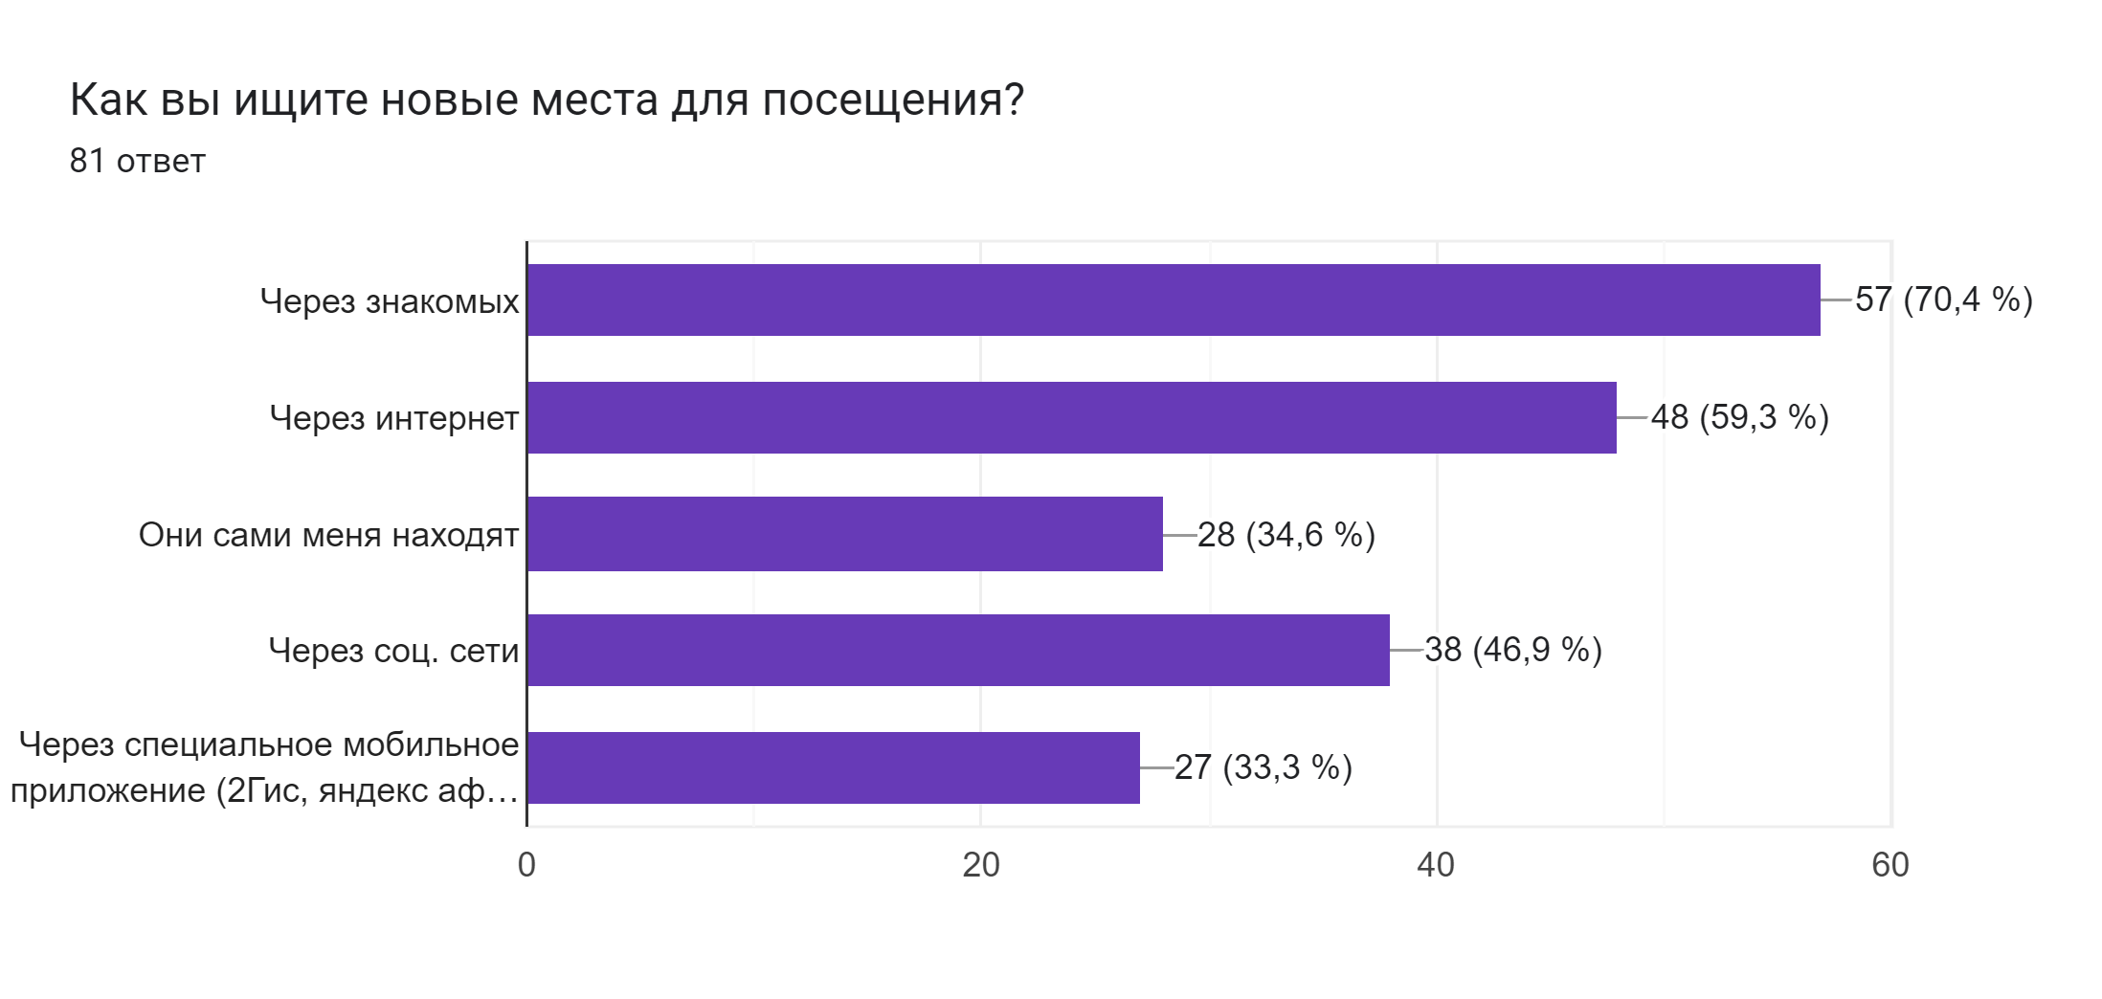
ОНЛАЙН-ОПРОС
Из 81 респондента, 48 опрошенных (59.3%) действительно не знают, куда сходить отдохнуть.
46 человек (56.8%) в этом месяце посещали развлекательные мероприятия от 1 до 4 раз. 26 человек (32.1%) вообще не посещали никаких мероприятий. 5 (6.2%) человек посещали от 5-10 раз и 4 человека (4.9%) посетили мероприятия больше 10 раз.
Большинство опрошенных (70.4%) находят новые места по совету знакомых. На втором месте идут запросы через интернет (59.3%). Третье место занимают социальные сети (46.9%)

Slide 11
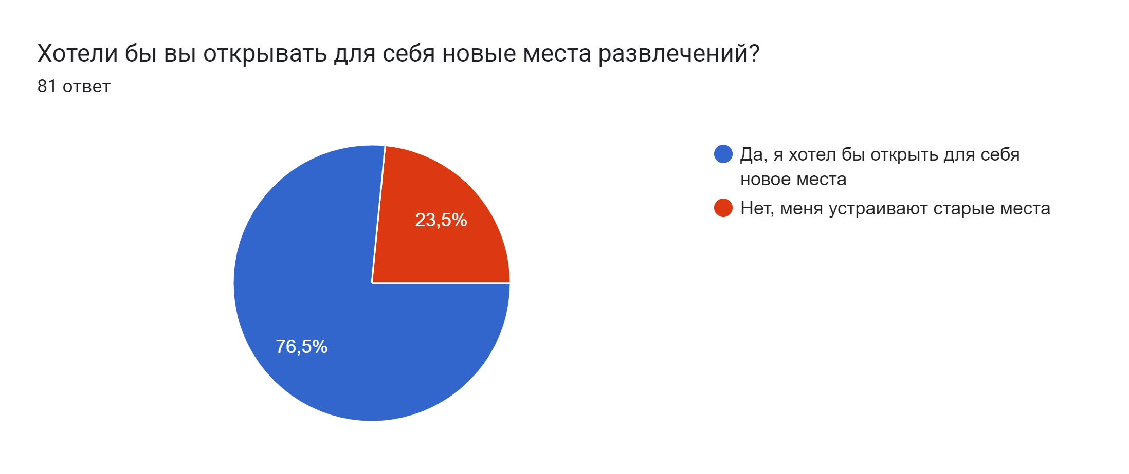
ОНЛАЙН-ОПРОС
62 человека (76.5%) хотели бы открывать новые места развлечений. 19 человек (23.5%) всё устраивает.
Итоговый вывод: Исходя из результатов опроса, большинство респондентов ощущают проблему недостатка новых развлекательных мест и мероприятий. 67,9% опрошенных хотя бы раз в месяц посещают различные мероприятия. Информацию о новых местах ищут, в основном, по совету знакомых, через интернет или социальные сети. 76.5% респондентов открыты для поиска новых мест и мероприятий.

Slide 12
ОБЪЁМ РЫНКА
Динамика рынка:
Рынок мобильных приложений для туризма активно восстанавливается после пандемии 2021 года.
Каждый месяц в России в поисковой системе Яндекс запрос «Куда сходить» искали 1 144 693 раза в месяц. Особенно большой запрос у людей в новогодние выходные (100 баллов в Google Trends) и летом (71 балл в Google Trends).
Основные «игроки» на рынке:
«Foursquare», «Яндекс Карты», «TripAdvisor».
Планируемая доля рынка:
Мы рассчитываем занять 20% рынка города Тюмень. С развитием проекта мы будем охватывать другие населенные пункты и страны.

Slide 13
БИЗНЕС-МОДЕЛЬ
Модель монетизации
Модель монетизации: таргетированная реклама. В ленте мест пользователю будет показываться ненавязчивая текстовая рекламная кнопка с ссылкой на рекламодателя, или же при выборе места на онлайн-карте.
Стоимость и регулярность: Бесплатно для пользователя. Реклама показывается через каждые 1-5 просмотренных мест и событий. Стоимость для рекламодателя договорная.
Основные каналы сбыта: лента мест и событий в приложении.
Партнёры: правительство Тюменской области, туристические компании Тюмени, VisitTyumen.
Маркетинг и продвижение
Ценностное предложение: мы гарантируем, что пользователю будут показываться места и события в связи с его интересами, а также места будут фильтроваться модераторами.
Основные каналы взаимодействия с пользователем: приложение, сайт, Discord-cервер, внешняя реклама.

Slide 14
РЕСУРСЫ: ДИАГРАММА ГАНТА
Задача | Дата начала | Дата завершения | Ответственный | 2023 Октябрь | 2023 Ноябрь | 2024 Апрель | 2024 Май | 2024 Июнь | 2024 Июль | 2024 Август
Разработка концепции проекта | 03.10.2023 | 24.10.2023 | Вся команда
Создание тестовой модели приложения | 30.10.2023 | 26.11.2023 | Максим П, Алексей К
Разработка приложения | 30.11.2023 | 20.04.2024 | Максим П, Александр З
Тестирование | 21.04.2024 | 25.05.2024 | Михаил К
Исправление выявленных багов | 26.05.2024 | 12.06.2024 | Алексей К, Максим П
Запуск приложения в Play Market, App Store и RuStore | 15.06.2024 | 22.06.2024 | Алексей К
Продвижение | 24.06.2024 | 10.07.2024 | Александр З, Никита С
Сбор статистики | 14.07.2024 | 21.07.2024 | Рустам Т
Формирование итогового отчёта реализации проекта | 22.07.2024 | 21.08.2024 | Никита С
Общий срок реализации проекта: 10 месяцев

Slide 15
РЕСУРСЫ: ФИНАНСОВЫЙ ПЛАН
 | декабрь | январь | февраль | март | апрель | май | июнь | июль | август
Доходы:
Выручка от продажи продукции (цена рекламы * количество просмотров * количество пользователей, посмотревших рекламу) | - | - | - | - | - | - | 12000 | 23500 | 40000
Инвестиции / гранты / кредиты | 1000000 | - | - | - | - | - | - | - | -
Расходы:
Заработная плата специалистов | 24000 | 24000 | 24000 | 24000 | 24000 | 24000 | 24000 | 24000 | 24000
Услуги привлеченных компаний | - | 40000 | 40000 | 40000 | 40000 | - | - | - | -
Оборудование | 150000 | - | - | - | - | - | 7000 | 7000 | 7000
Комиссия за выход в магазины приложений (Play Market, App Store) | - | - | - | - | - | - | 20000 | - | -
Реклама и продвижение |  |  |  | 45000 | 40000 | 35000 | 35000 | 30000 | 30000
ИТОГО (доходы – расходы) | 826000 | -64000 | -64000 | -109000 | -104000 | -59000 | -74000 | -37500 | -21000
Общая стоимость реализации проекта: 532 500 рублей. Период окупаемости: 12 месяцев

Slide 16
РЕЗУЛЬТАТЫ
Количественные результаты:
Достигнуть более 15 тыс. скачиваний
2. Заработать свыше 1 млн. рублей
3. Получить 1 тыс. отзывов 5★
Качественные результаты:
Увеличение количества мероприятий, проводимых в Тюмени
2. Облегчение жизни туристов и жителей Тюмени
3. Увеличение популярности Тюмени среди туристов

Slide 17
ВЫВОДЫ
Проект целесообразен для реализации по следующим причинам:
Люди всегда хотят получать удовольствие.
Продукт упрощает поиск мест специально для пользователя.
Существует мало специализированных приложений для поиска интересных мест и событий в России.
В среднесрочной перспективе (3-5 лет) мы планируем: выйти на глобальный рынок (добавление других стран). Развитие социального взаимодействия между пользователями: выкладывание историй, реакции на посещенные места. Добавление развлекательных заведений.

Slide 18

ДОМАШНЕЕ ЗАДАНИЕ
Завершить заполнение всех блоков презентации.
Заполнить паспорт проекта на платформе Projects (без него команда не допускается к защите)
Подготовить выступление для защиты проекта (тайминг: 4 минуты, 1 спикер).
Оформить презентацию проекта
Можно использовать:
бесплатные шаблоны презентаций
иконки для слайдов
фотосток для оформления слайдов

Slide 19
КРИТЕРИИ ОЦЕНКИ
Проблема
2 балла:
проблема, решению которой посвящен проект, обозначена конкретно и полно
обозначена однозначно и конкретно целевая аудитория, которая сталкивается с данной проблемой
представлена гипотеза и результаты её проверки
на заданные вопросы даны развернутые ответы
Ресурсы
2 балла:
представлен подробный финансовый план проекта, обозначены запрашиваемые ресурсы, позволяющие реализовать проект в обозначенные сроки с минимальными рисками, обозначены источники дохода, даны исчерпывающие ответы об их потенциальном объёме
отсутствуют ошибки в расчетах
представлена команда проекта, обозначены роли участников, их опыт и компетенции способствуют реализации проекта, в случае необходимости указаны дефицитные роли и компетенции
представлена подробная диаграмма Ганта с обозначением ответственных лиц, представлен и раскрыт пошаговый алгоритм реализации проекта
на заданные вопросы даны развернутые ответы
Продукт проекта
2 балла:
представлено проектное решение, которое полностью решает проблему для целевой аудитории проекта
обозначен и раскрыт продукт проекта, представлены эскизы или схожие продукты
однозначно определены лежащие в основе продукта технологии с указанием текущего задела и необходимых шагов по их применению
на заданные вопросы даны развернутые ответы
Выводы
2 балла:
указаны подробные количественные и качественные результаты реализации проекта
дан развернутый ответ о необходимости и потребности в реализации представленного проекта с учётом потенциальных рисков, запрашиваемых ресурсов, актуальности и значимости проблемы для целевой аудитории проекта
выступление команды укладывается в отведённое на него время, вся команда присутствует на выступлении, презентация отличается содержательностью и лаконичностью, выдвинутые тезисы подтверждаются результатами исследований
на заданные вопросы даны развернутые ответы
Бизнес-модель
2 балла:
рынок проекта описан подробно, представлены обоснованные расчеты ёмкости в количественном и/или финансовом выражении, даны ссылки на исследования авторитетных источников
представлен полноценный анализ данного решения в сравнении с решениями конкурентов (как прямых, так и косвенных)
бизнес-модель проекта предложена, отличается оригинальностью и обоснованностью заявленных параметров
на заданные вопросы даны развернутые ответы

